Slide 1
Новые пособия для подготовки к ОГЭ и ЕГЭ
по английскому языку:
как получить максимальный эффект?
Конобеев Алексей Васильевич
Хитрова Ирина Викторовна

Slide 2
Из опыта подготовки
продуктивные задания ЕГЭ стали удобнее для учеников, меньше потребности в творчестве и фоновых знаниях
ученики по-прежнему испытывают нехватку умений организовать текст, обеспечить логическую связность, придерживаться логики задания, не уходить от темы и не подменять ее
Требуются разные режимы подготовки:
регулярная подготовка в течение года (интеграция заданий в урок, возможность выполнять их для всего класса, даже если не все готовятся к ЕГЭ, познавательная и развивающая ценность заданий
интенсивная подготовка (максимально быстро отработать основы, закрепить с помощью самостоятельной подготовки)
дополнительные занятия для сдающих ОГЭ/ЕГЭ (как спецкурс или индивидуально)
Рассмотрим новые пособия и интернет-ресурсы, которые обеспечивают возможность такой подготовки.

Slide 3
ГИА 2024

Slide 4
Хитрова И.В., Зверева Н.С.
https://exam-simulator.ru/
Подготовка к ОГЭ. Тренажер к устной части ОГЭ. Хитрова И.В., Зверева Н.С.

Slide 5
Тренажер к устной части ОГЭ Хитрова И.В., Зверева Н.С
.
Пособие состоит из 10 тематических разделов.
Каждый раздел содержит блок грамматических
и лексических упражнений.
В пособие включены 20 тренировочных тестов устной части в формате ОГЭ (10 тематических и 10 в формате экзамена), Ответы к упражнениям, Примеры ответов, Грамматический справочник, Списки фразовых и неправильных глаголов с переводом на РЯ.
Интерактивные тесты в формате ОГЭ можно также выполнить на сайте https://exam-simulator.ru/options/oge
(онлайн тренажер, имитирующий сдачу экзамена).

Slide 6
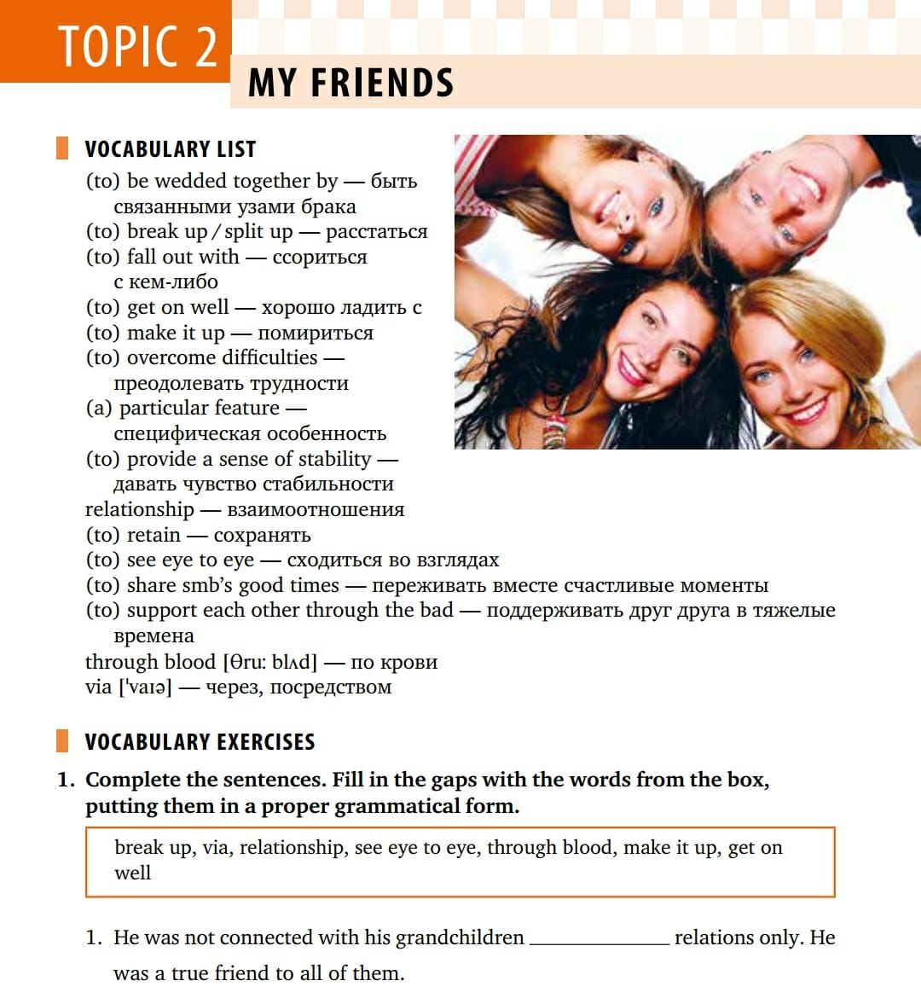
Работа с лексикой

Slide 7
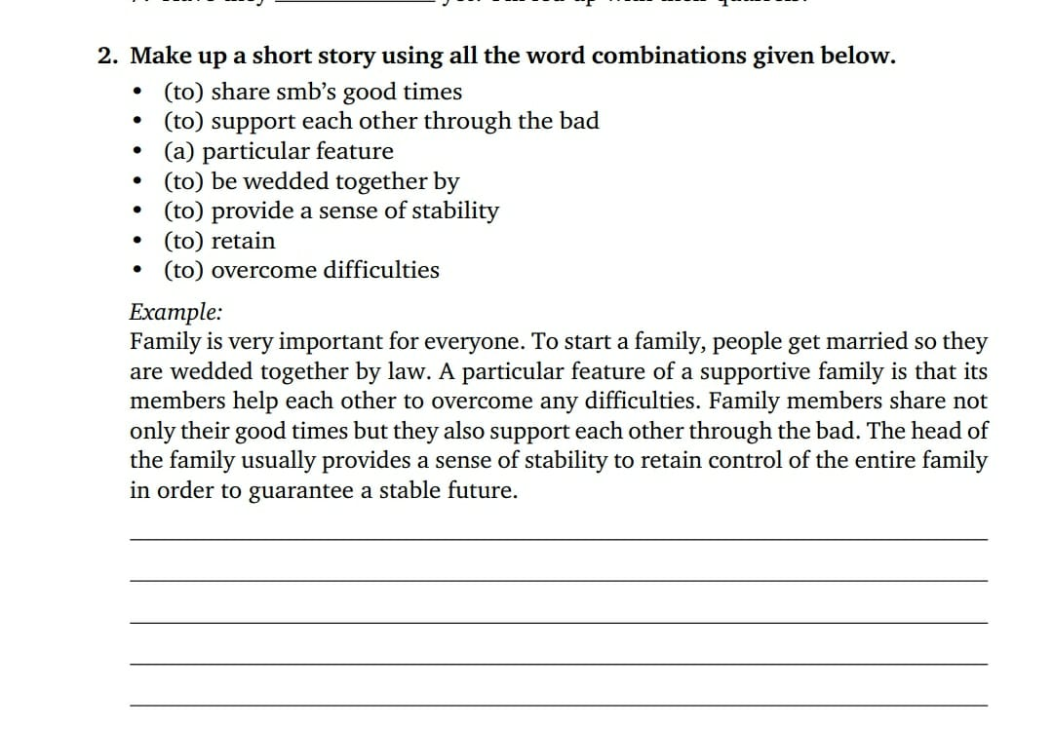

Slide 8
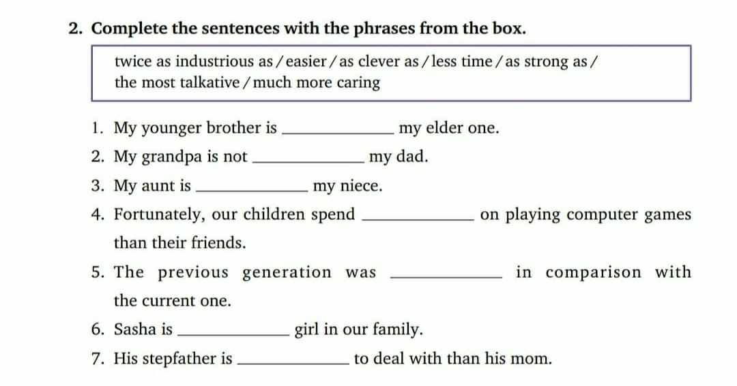
Работа с грамматикой

Slide 9
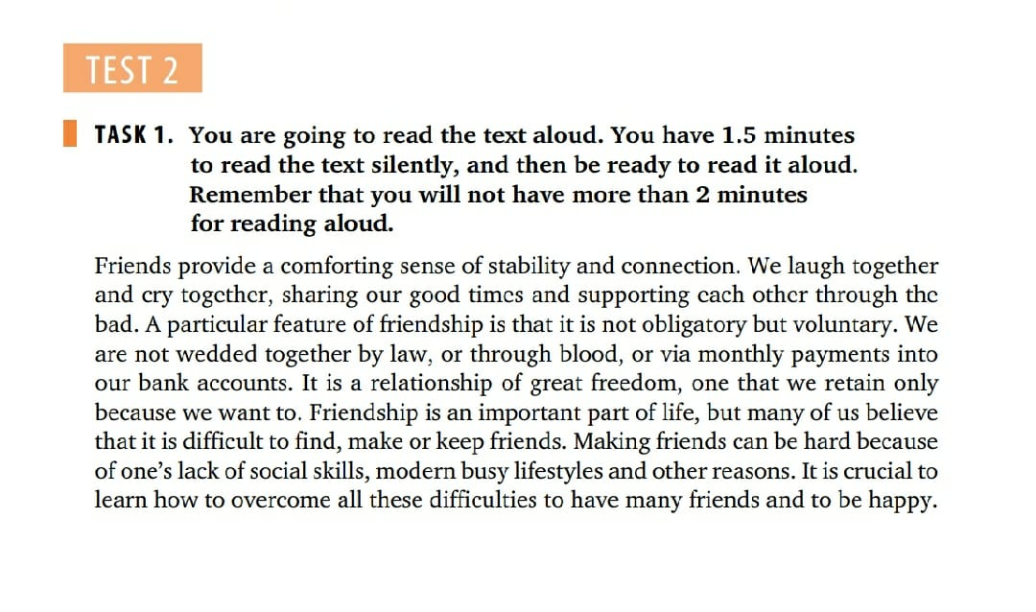
ТЕСТ

Slide 10
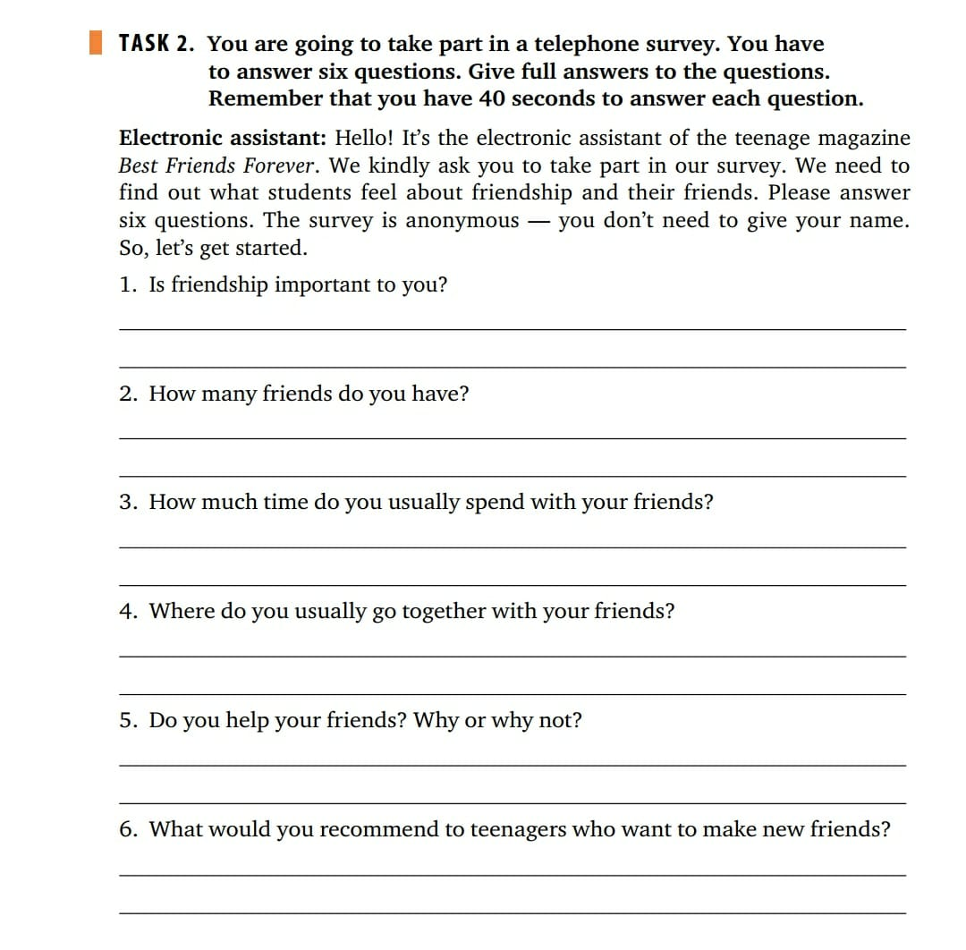
ТЕСТ

Slide 11
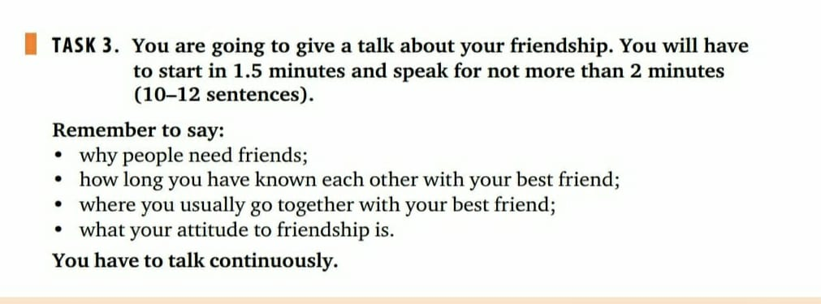
ТЕСТ

Slide 12
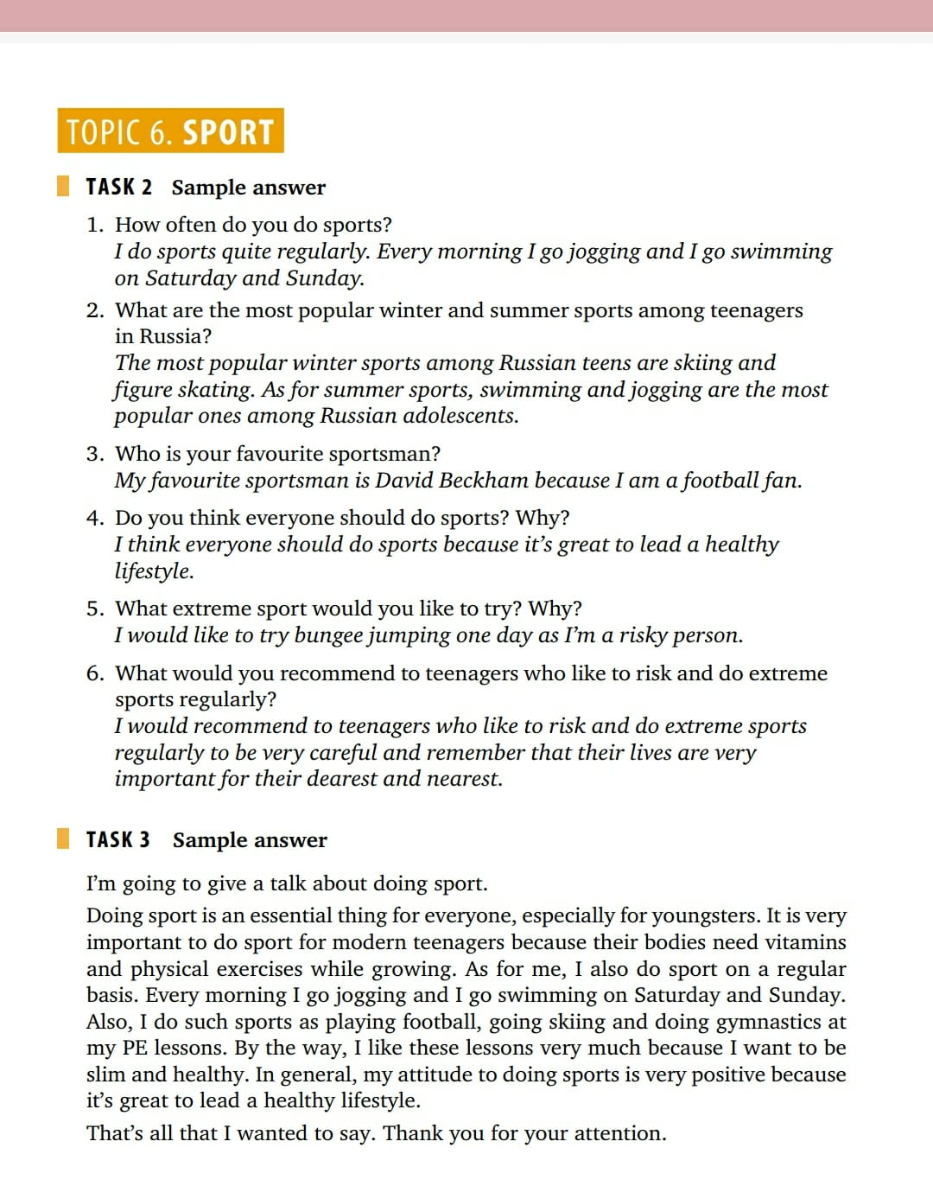
SAMPLE ANSWERS

Slide 13
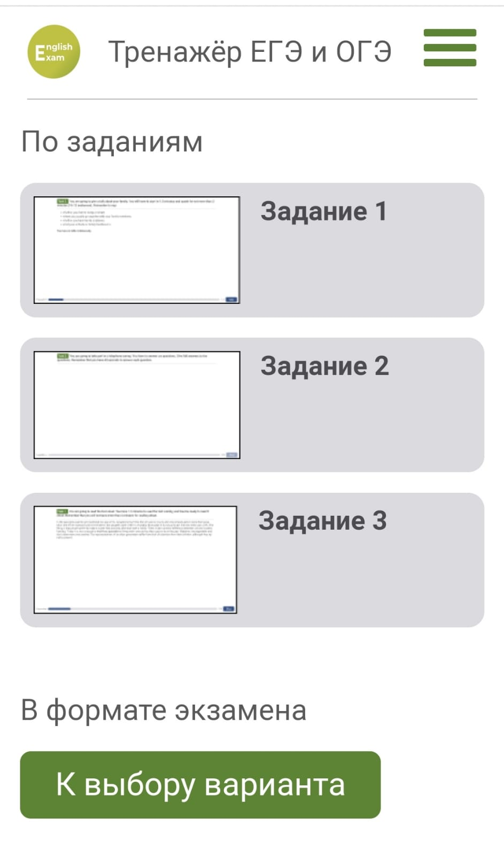
https://exam-simulator.ru/

Slide 14
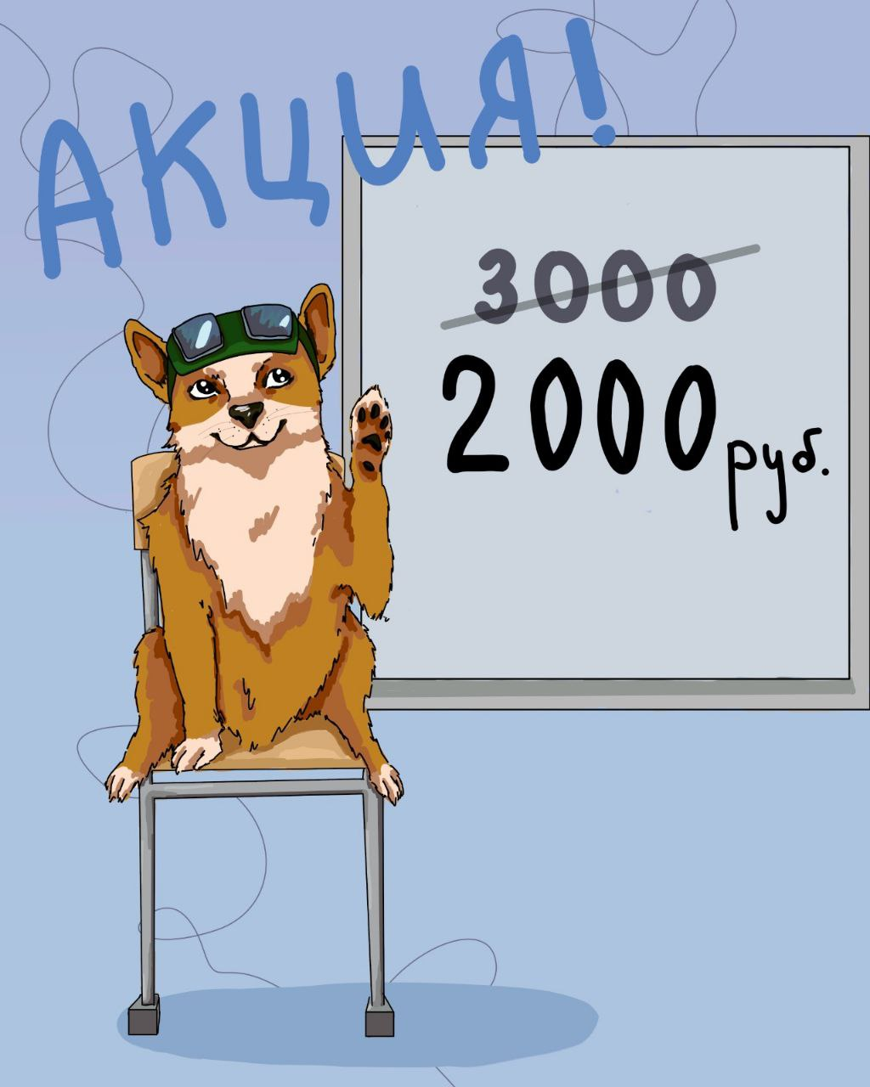
Стоимость годовой подписки https://exam-simulator.ru/
ТОЛЬКО 1 СЕНТЯБРЯ! (80 вариантов ОГЭ и ЕГЭ)

Slide 15
Improve Your Writing Skills Хитрова И.В., Зверева Н.С.

Slide 16
Improve Your Writing Skills Хитрова И.В., Зверева Н.С.
Пособие обеспечивает пошаговую подготовку
к выполнению заданий 37,38 ЕГЭ. Включает:
анализ работ учащихся,
упражнения,
банк полезных фраз и выражений,
Check list (37, 38),
30 тестовых заданий (37, 38.1, 38.2)

Slide 17
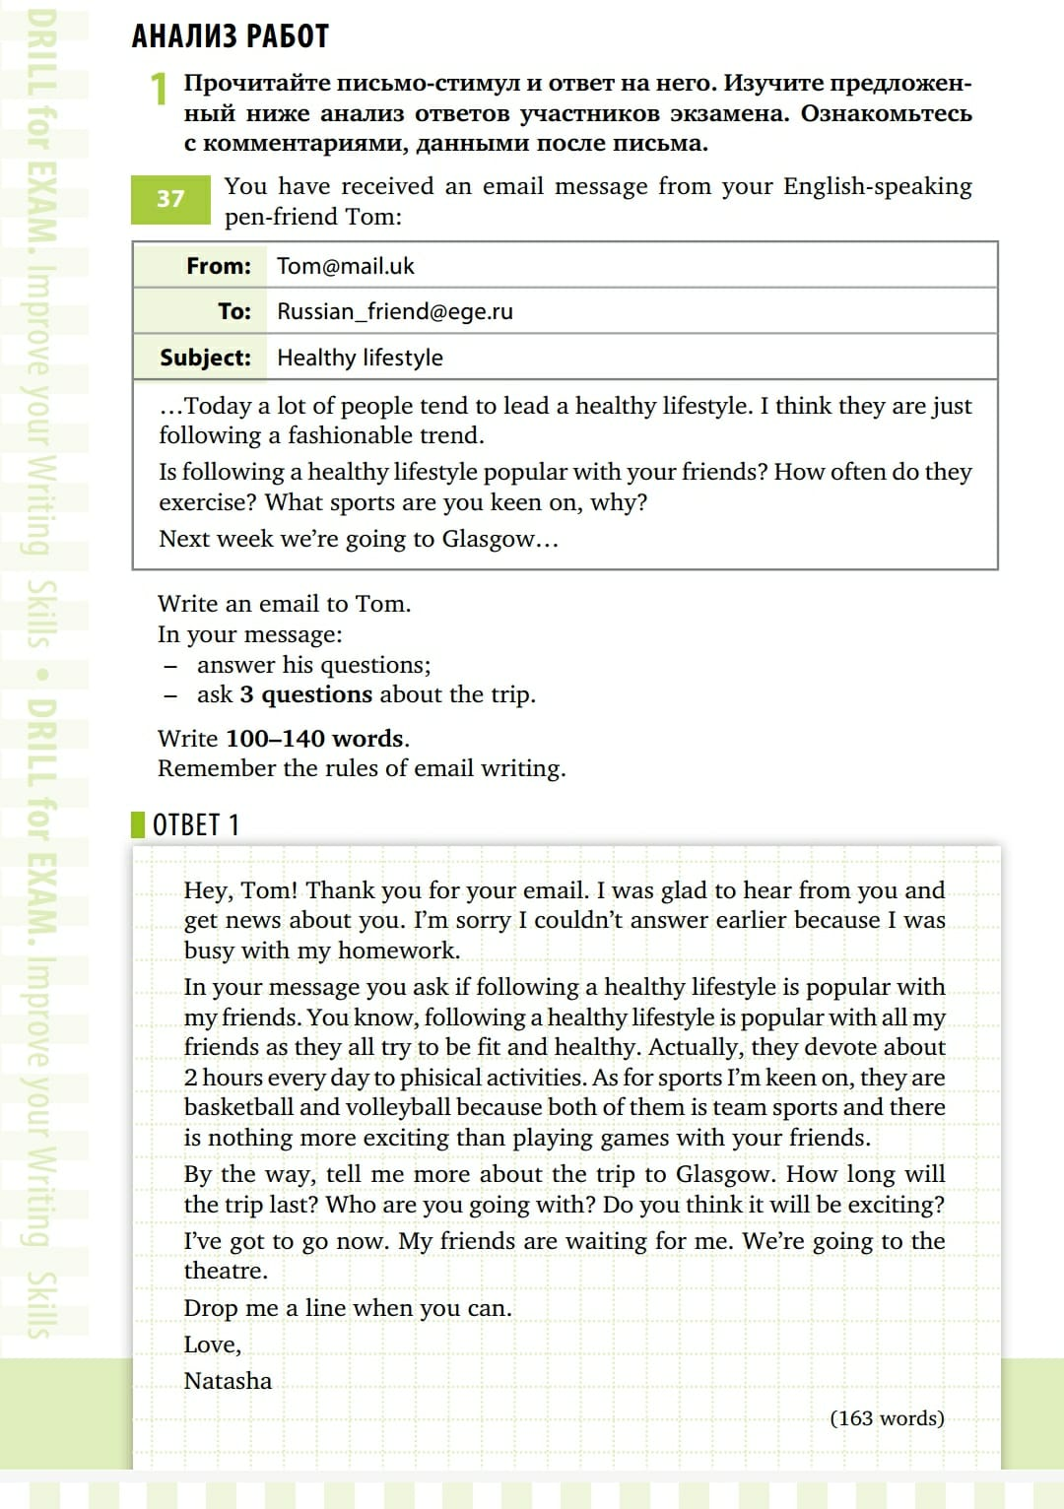
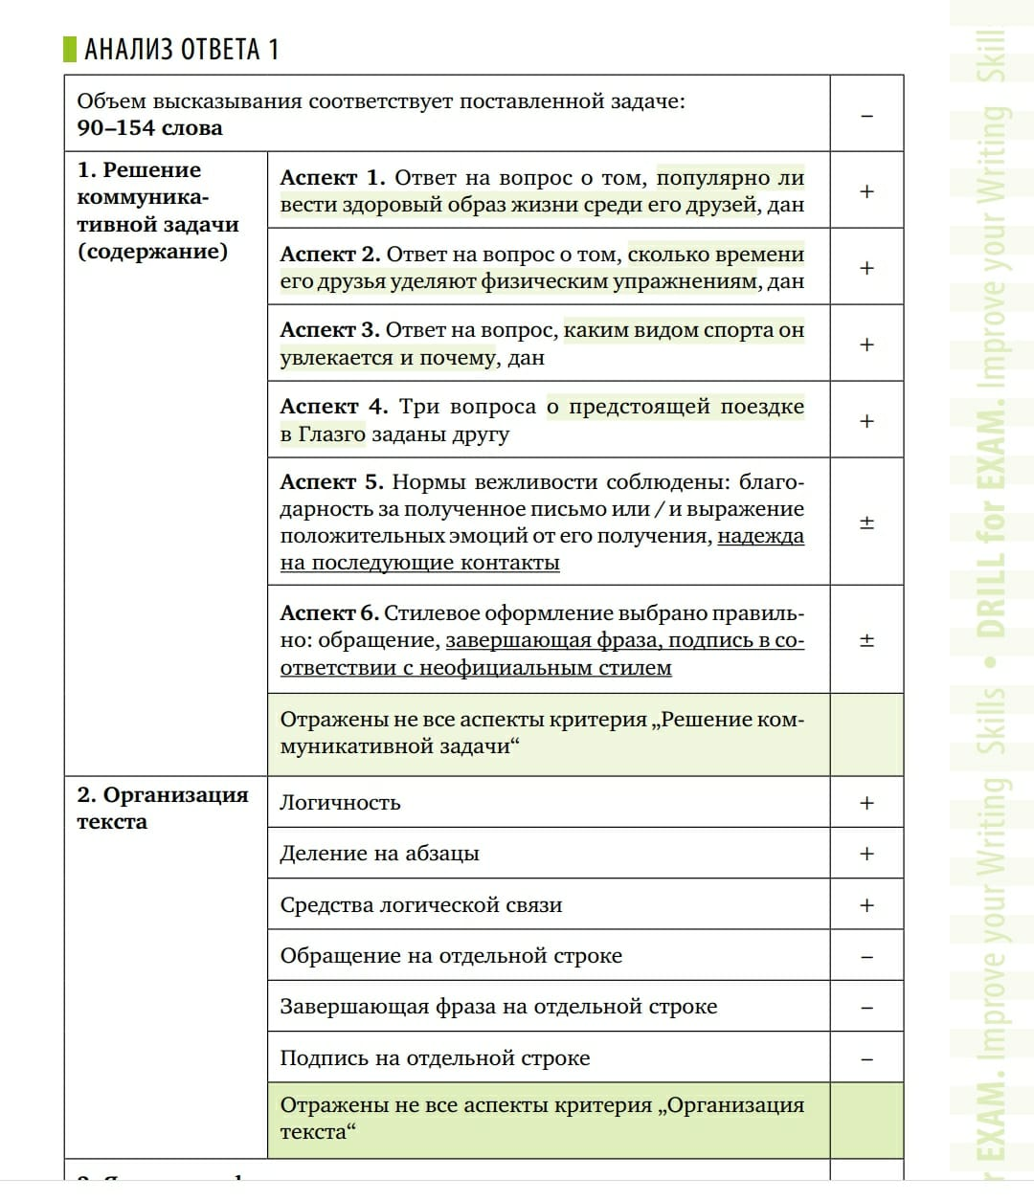
Задание 37. Анализ работы.

Slide 18
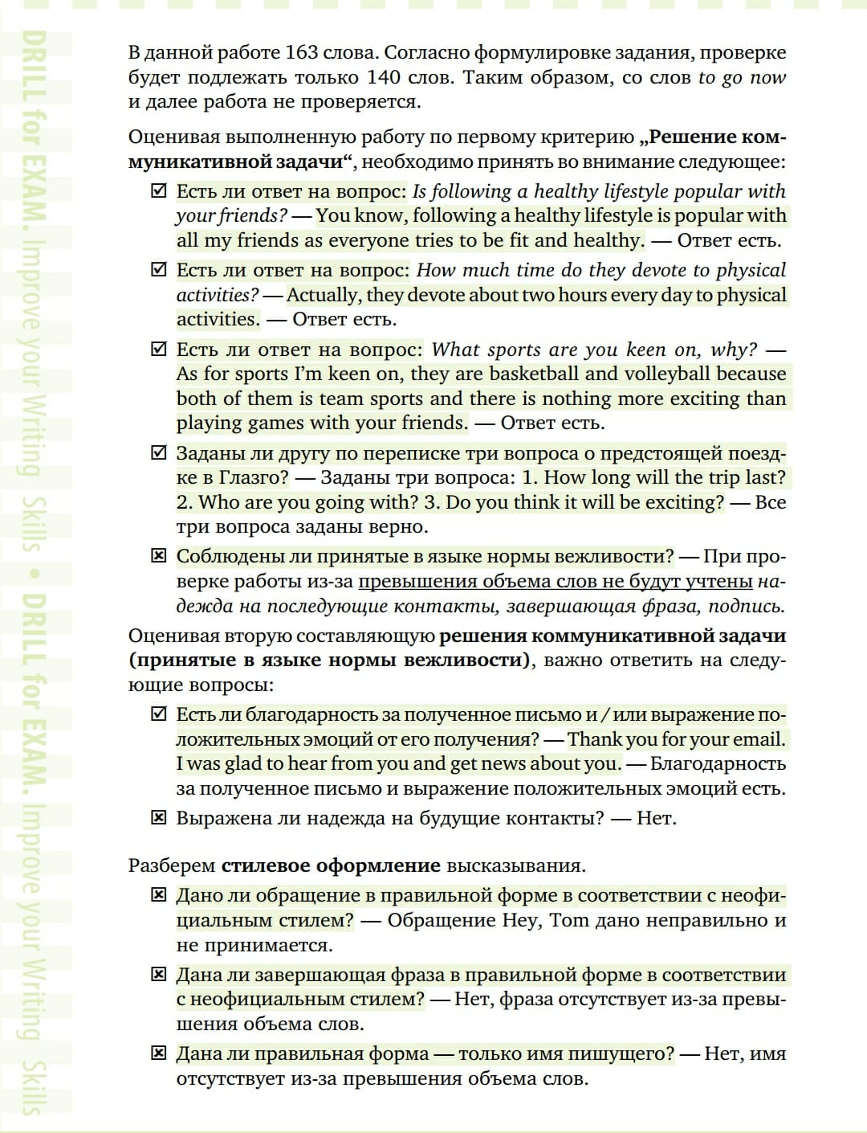

Slide 19
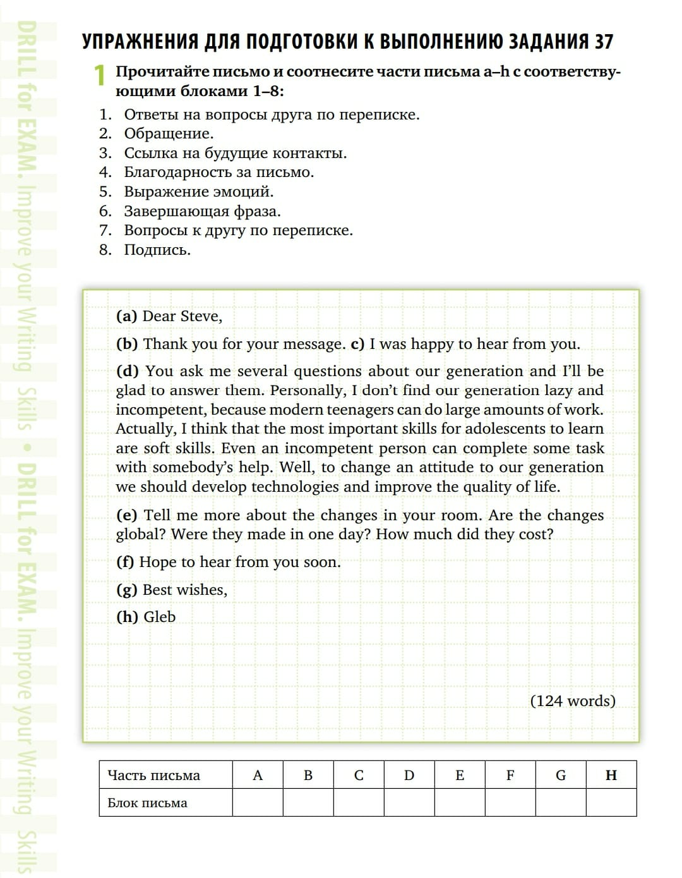
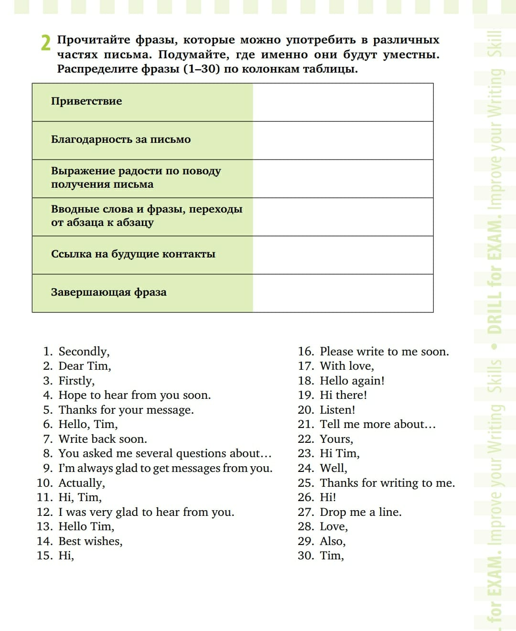

Slide 20
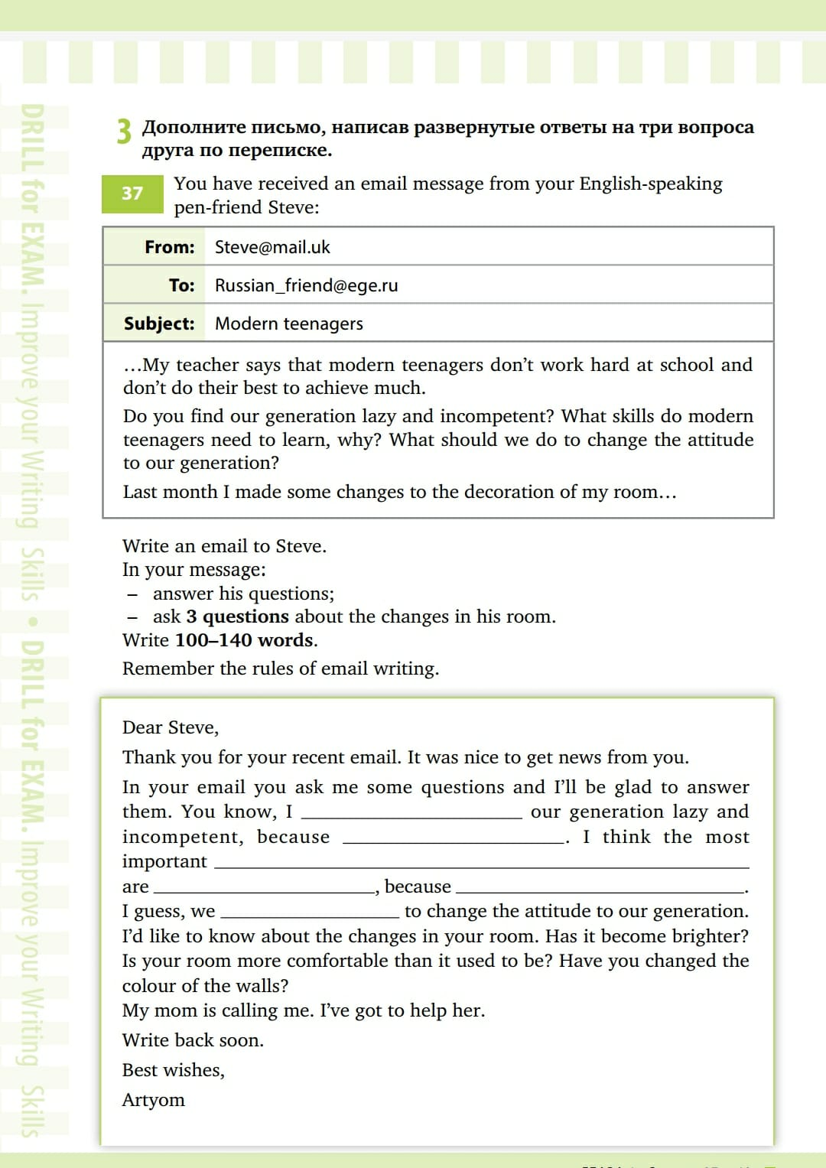
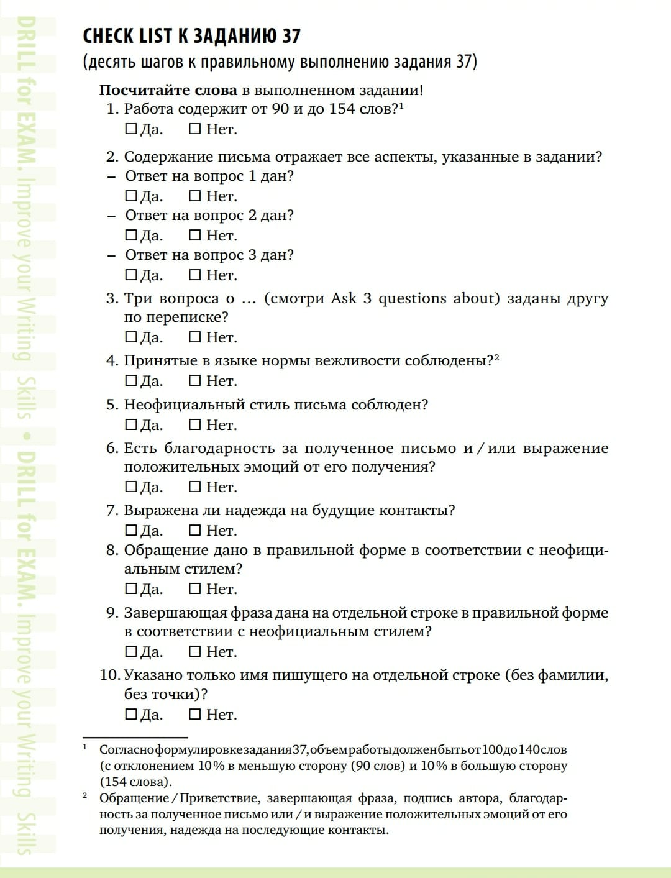

Slide 21
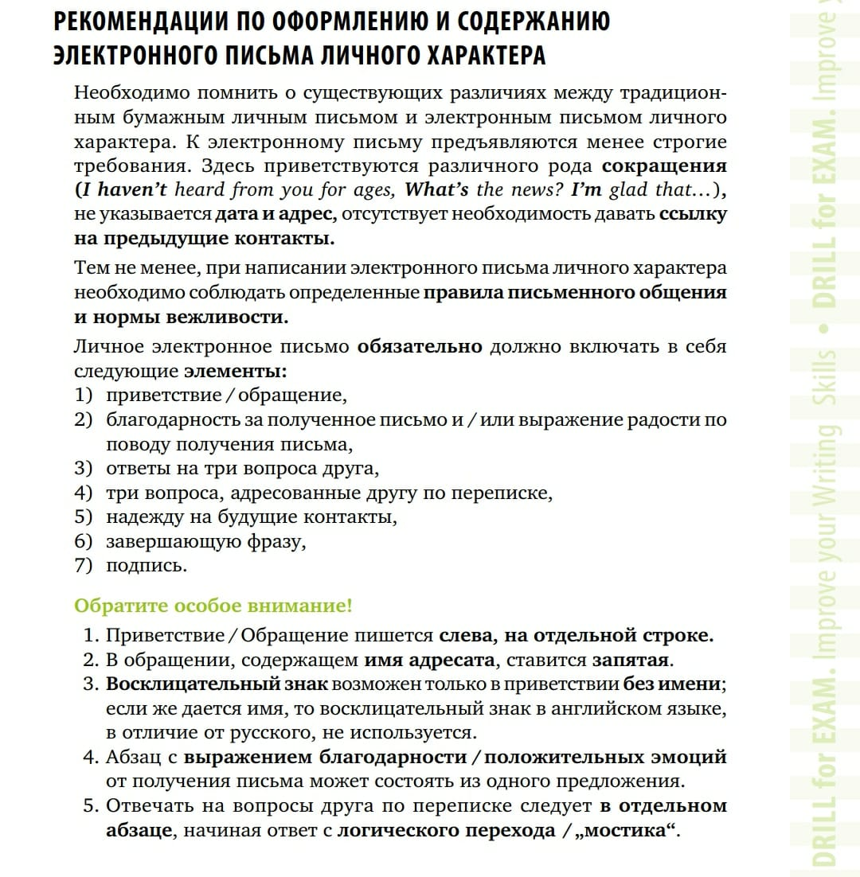
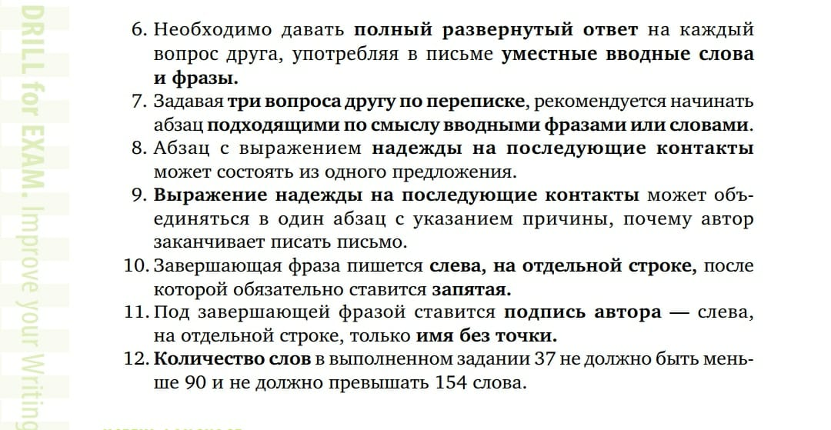

Slide 22
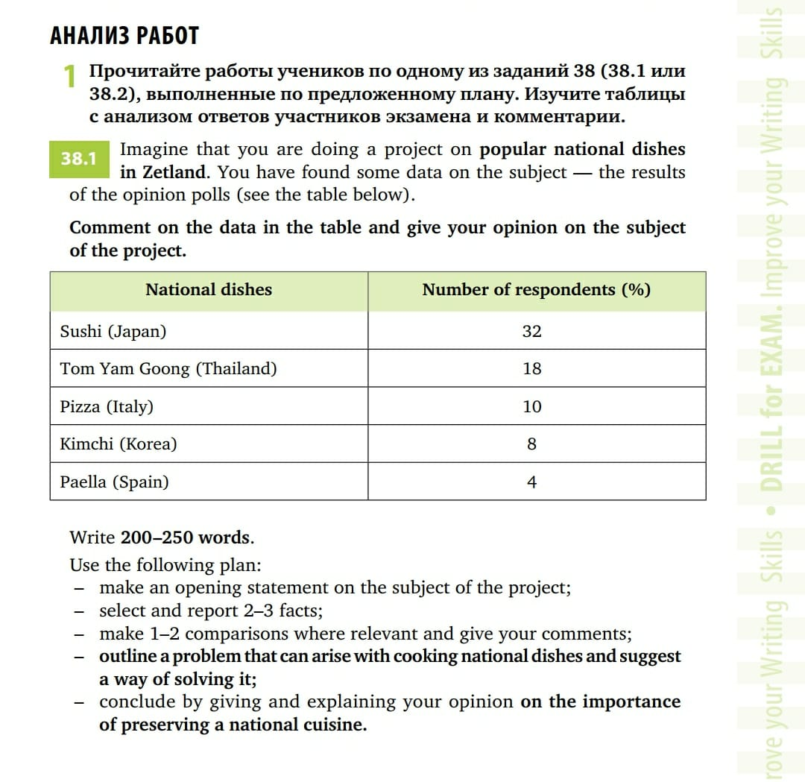
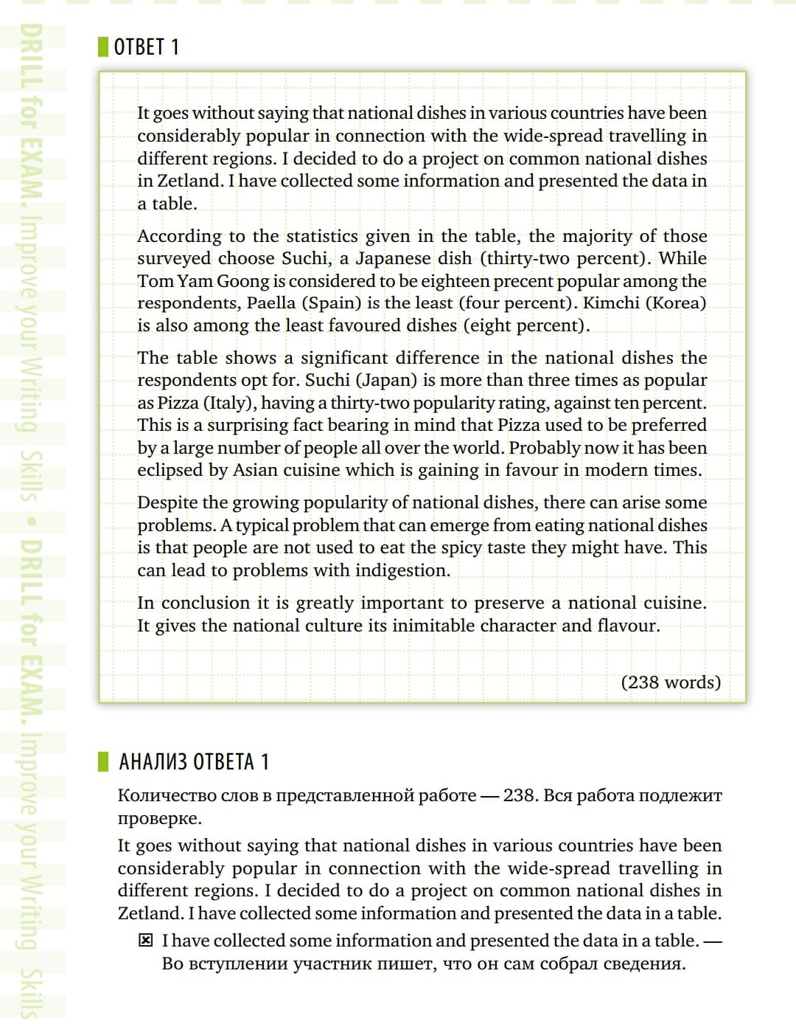

Slide 23
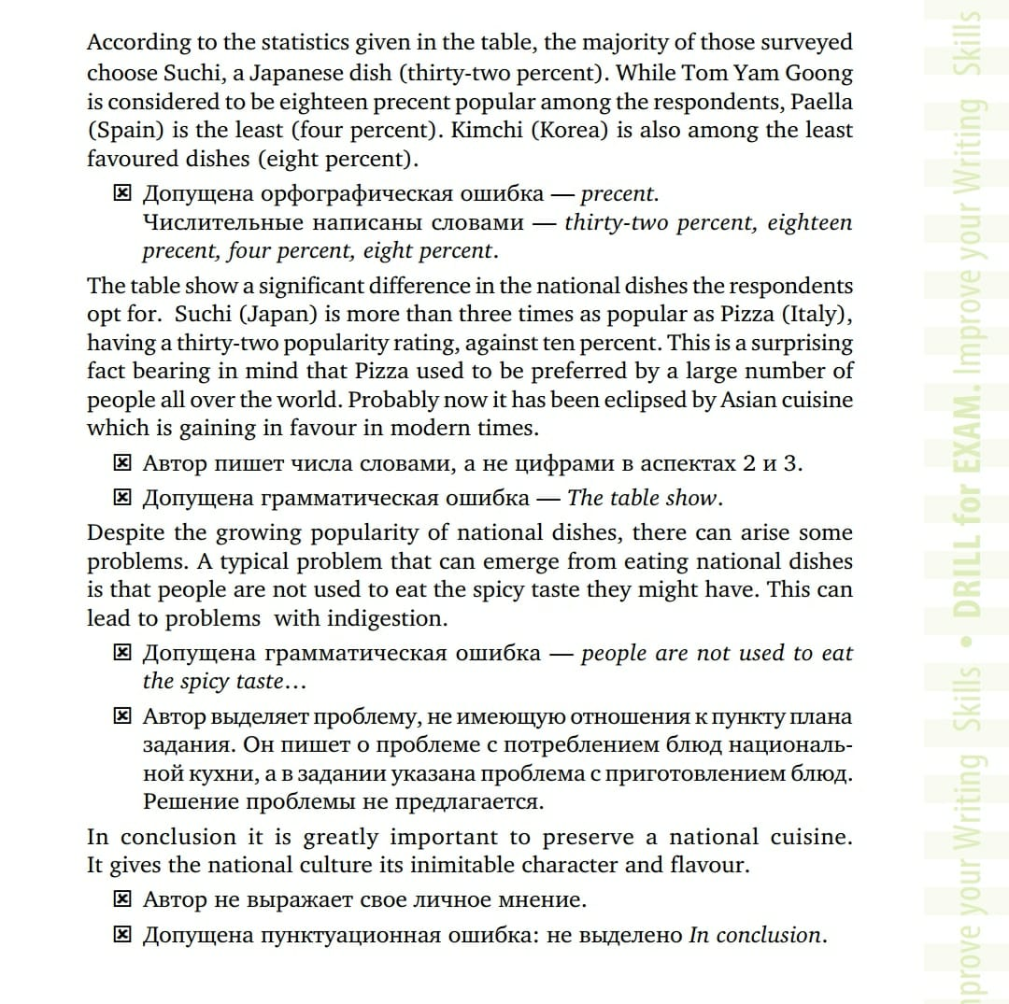
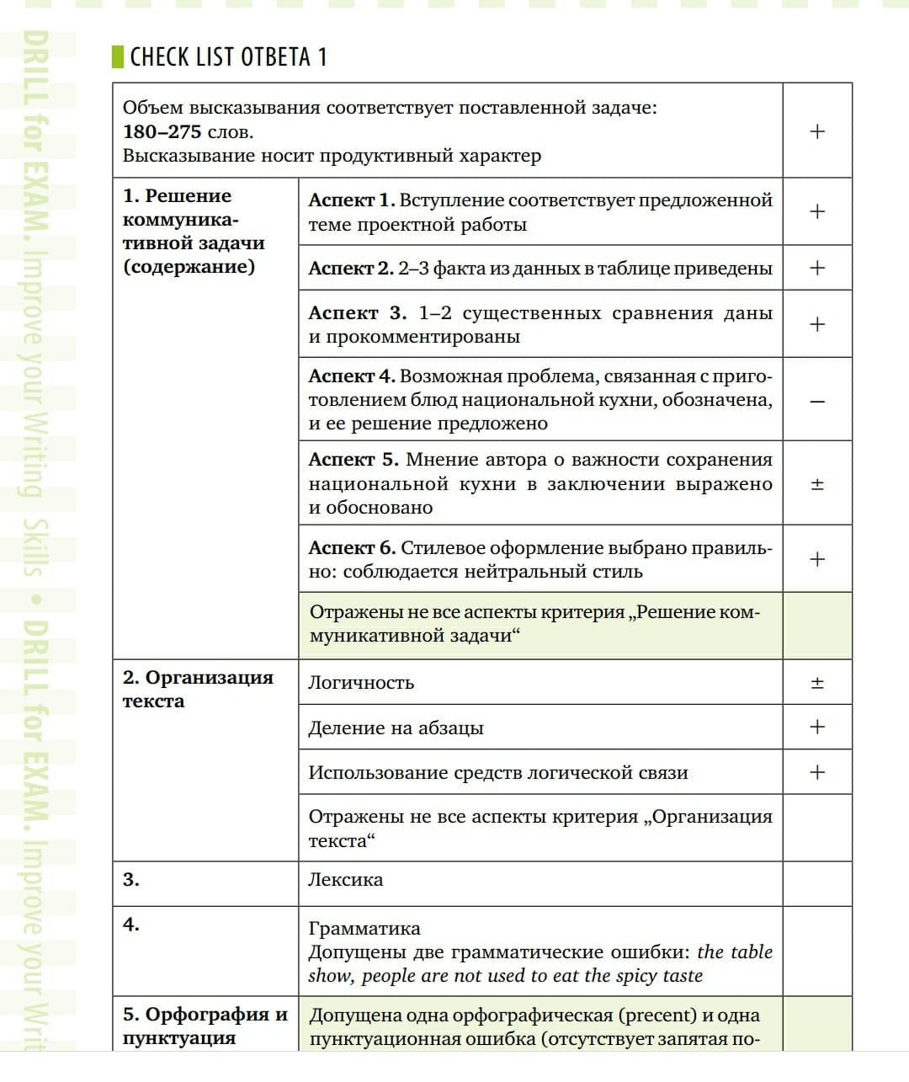

Slide 24
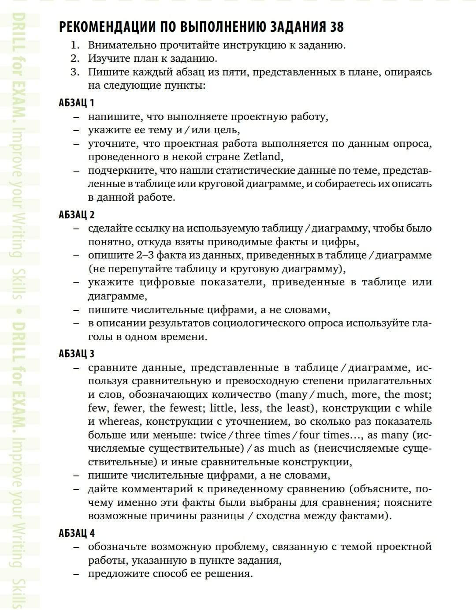

Slide 25
Упражнения для подготовки к заданию 38
Работаем над структурой.
Шаг 1. Соотнесите абзацы с пунктами плана.
Следим за логичностью изложения.
Повторяем слова-связки.
Шаг 2. Вставьте в текст средства логической связи.
Работаем над первым абзацем.
Шаг 3. Перефразируйте предложения,
используя Complex Subject.
Шаг 4. Проанализируйте предложенные абзацы.
Ответьте на вопросы.
Шаг 5. Напишите первый абзац,
используя опорную схему.

Slide 26
Упражнения для подготовки к заданию 38
Работаем над вторым абзацем.
Шаг 6. Изучите таблицу/диаграмму. Ответьте на вопросы по их содержанию.
Учимся выражать числовые значения разными способами.
Шаг 7. Изучите таблицу / диаграмму. Завершите предложения,
опираясь на предложенную графическую информацию.
Замените указанные числовые показатели их эквивалентами.
Шаг 8. Распределите предложения в соответствии с информацией,
которую они содержат (общего или конкретного характера).
Шаг 9. Подберите эквиваленты для обозначения долей и процентов.
Шаг 10. Замените числовые выражения
на предложенные альтернативные варианты.
Шаг 11. Переделайте предложения,
заменив действительный залог на страдательный.
Шаг 12. Напишите второй абзац.

Slide 27
Упражнения для подготовки к заданию 38
Работаем над третьим абзацем.
Вспоминаем конструкции для сравнения.
Шаг 13. Перефразируйте предложения. Переведите их на РЯ.
Шаг 14. Прокомментируйте выбор участников опроса. Используйте сравнительные конструкции и фразы для выражения своего мнения.
Шаг 15. Напишите третий абзац.

Slide 28
Упражнения для подготовки к заданию 38
Работаем над четвертым абзацем.
Предложите способ решения проблемы,
перефразируя предложенные конструкции и фразы.
Шаг 17. Напишите, к какому результату приведет предложенное решение, используя предложенные конструкции.
Шаг 18. Напишите четвертый абзац.
Работаем над пятым абзацем.
Напишите абзац согласно пункту плана.
Выразите свою точку зрения.
Шаг 20. Соедините абзацы 1 - 5.
Посчитайте количество слов.
Проверьте себя по Check list.

Slide 29
Устная часть ЕГЭ. Хитрова И.В., Нечепуренко Т.Л.

Slide 30
Пособие включает:
14 тем, которые чаще всего встречаются на экзамене,
лексические упражнения по систематизации слов,
40 тренировочных тестов,
Приложения содержат:
практические рекомендации по выполнению,
образцы выполнения заданий,
ответы к упражнениям,
тематический словарь,
таблицу неправильных глаголов с переводом на русский язык.
В аудиоприложении записаны образцы
выполнения заданий на чтение вслух
и вопросы-интервью задания 3.

Slide 31
ЕГЭ на отлично. Ю.Н. Евсеева, А.Д. Миканба

Slide 32
Система работы
Учимся выделять нужную информацию и расширяем знания
Соотносим со своими знаниями и опытом, рассматриваем проблемы
Отрабатываем языковой материал
Отрабатываем формат задания
Создаем текст сначала в группе, затем индивидуально

Slide 33
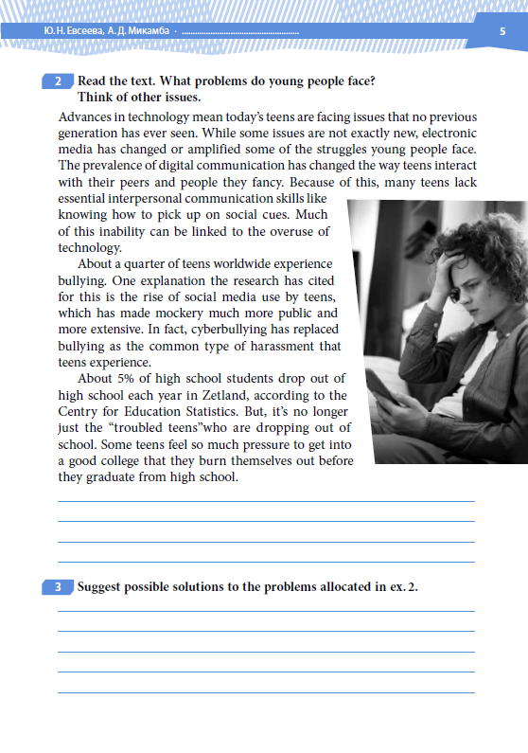

Slide 34
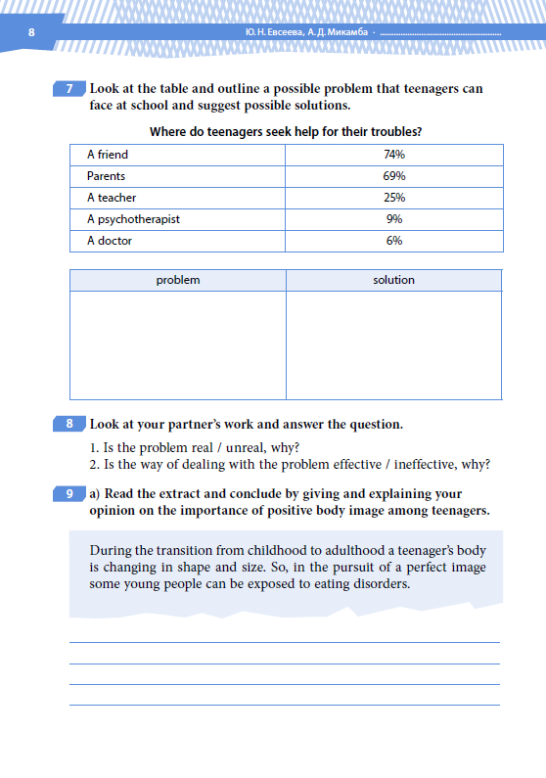

Slide 35
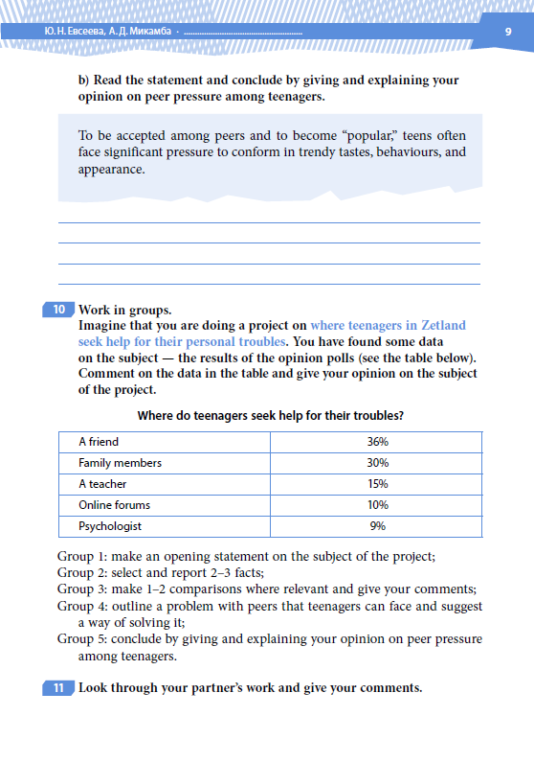
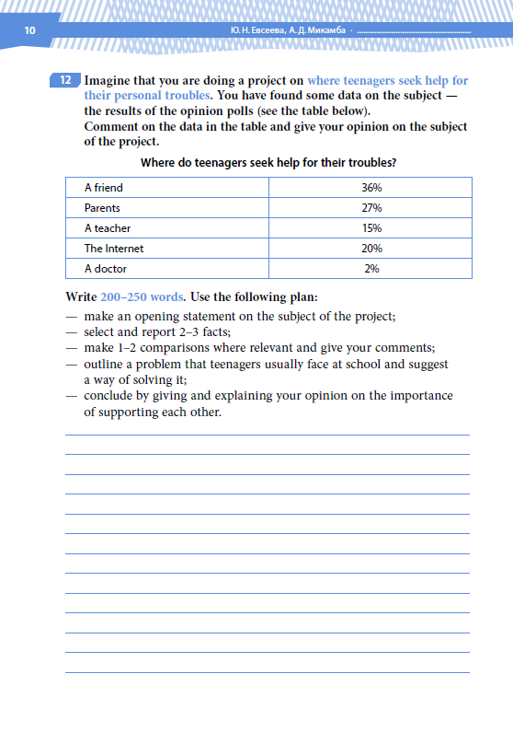

Slide 36
Где найти эти материалы
www.englishteachers.ru/shop - магазин издательства
titul.online - онлайн-подписка
exam-simulator.ru - онлайн-тренажер
https://www.ozon.ru/seller/izdatelstvo-titul-6954/knigi-16500/
https://www.wildberries.ru/brands/izdatelstvo-titul
в книжных магазинах

Slide 37
Наши
социальные сети

